Slide 1
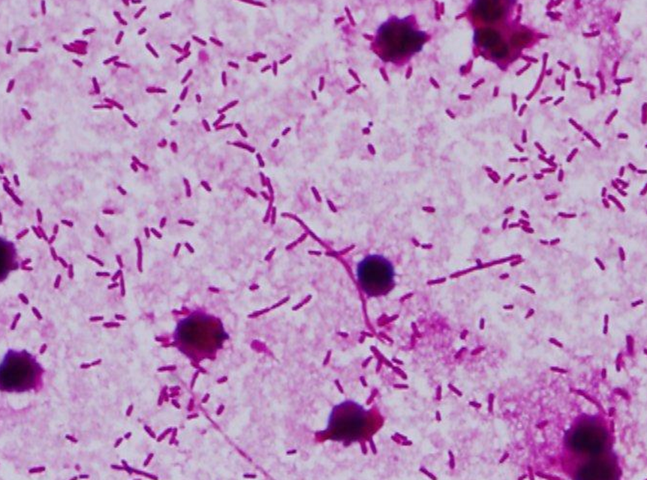
グラム染色は抗菌薬の効果判定に役立つ
[ 患者背景 ]
73歳の男性、尿管がんで尿管ステント留置中
2カ月前にも尿路感染症で抗菌薬の処方を受けていた
3日前に発熱と腰痛で受診し、尿路感染症の診断でキノロン系抗菌薬の処方を受けたが改善乏しく、再診した
来院時、悪寒戦慄を伴う発熱と血圧低下が見られた
体温39.4℃、脈拍114回/分、呼吸数24回/分、血圧78/42mmHg
白血球19,200/μL、CRP28.5mg/dL
尿グラム染色
(再診時)
[ グラム染色結果 ]
多数の好中球、グラム陰性桿菌が認められた
[ 診断・経過 ]
頻脈、頻呼吸、血圧低下があり、敗血症性ショックが疑われる
キノロン系抗菌薬投与後にもかかわらず、 グラム陰性桿菌が認められる
ESBL産生菌の可能性を疑い、カルバペネム系抗菌薬を投与し、後日、尿培養からESBL産生菌が分離された
ポイント
抗菌薬投与後にもう一度グラム染色をして菌が消えていなければ、抗菌薬が効いていないことを考える。
※本記事の症例は、個人を識別あるいは特定できないよう一部情報を加工、変更しています
提供：佐賀大学附属病院 感染制御部 副部長 濵田 洋平 先生

Slide 2
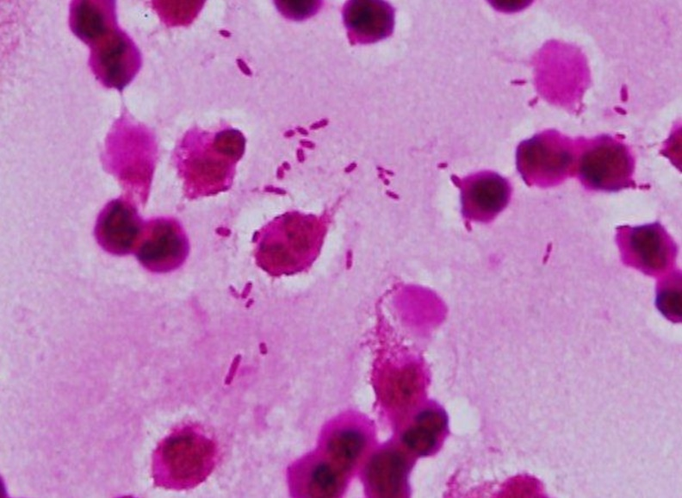
グラム染色は抗菌薬の効果判定に有用(1/2)
尿グラム染色
[ 患者背景 ]
82歳、男性。脳出血で入院、尿道カテーテル留置中
入院10日目に38℃台の発熱あり
尿検査で白血球、亜硝酸塩が陽性であり、尿路感染症が疑われたため、尿グラム染色を施行した
[ グラム染色結果 ]
多数の好中球とグラム陰性桿菌がみられた
[ 診断・経過 ]
グラム陰性桿菌による尿路感染症疑いとして、
抗菌薬投与を開始した
※本記事の症例は、個人を識別あるいは特定できないよう一部情報を加工、変更しています
提供：佐賀大学附属病院 感染制御部 副部長 濵田 洋平 先生
MI-CET-0024-JP

Slide 3
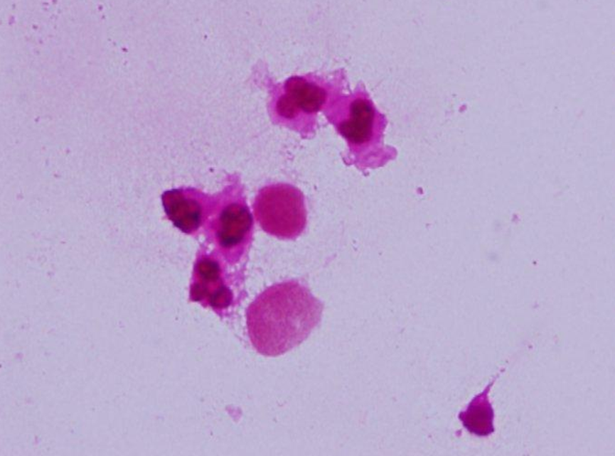
グラム染色は抗菌薬の効果判定に有用(2/2)
抗菌薬投与4日目も38℃台の発熱が持続している
白血球 8800/μL、CRP 5.4mg/dLと炎症所見は横ばいである
尿培養は大腸菌と同定され、感受性は良好であった
抗菌薬の治療効果判定として、尿のグラム染色を再検した
尿グラム染色
(抗菌薬4日目)
[ グラム染色結果 ]
好中球は多数みられたが、菌はみられなかった
[ 診断・経過 ]
抗菌薬は有効と判断し、感受性検査結果に応じてde-escalationを行った
発熱が持続する原因として、薬剤熱など非感染症の可能性も示唆された
ポイント
発熱が持続していてもグラム染色で菌が消失していれば、
基本的に抗菌薬は有効と考えることができるため、
より広域な抗菌薬に変更する必要性は低い。
※本記事の症例は、個人を識別あるいは特定できないよう一部情報を加工、変更しています
提供：佐賀大学附属病院 感染制御部 副部長 濵田 洋平 先生
MI-CET-0024-JP

